Slide 1
Excursión a Sahagún de Campos
Tierra de Campos: Espacio natural y cultural
Asunción Esteban Casas

Slide 2
Vamos realizar una excursión con los alumnos de Educación de Adultos del Nivel de Conocimientos Básicos.
Durante el curso, hemos estudiado los diferentes periodos históricos y su influencia en el arte. Entre los estilos estudiados está el arte mudéjar. Es por esto que teniendo la oportunidad de conocer in situ las características de este estilo, se ha decidido realizar la visita.
Se realizará una ruta a pie por la población de Sahagún, acompañados por un guía local que nos irá explicando las características de las diferentes construcciones.
Planteamos al final de la presentación, una serie de actividades para que los alumnos puedan recordar los contenidos estudiados y puedan participar activamente en la excursión.

Slide 3
MONUMENTOS QUE VISITAREMOS

Slide 4
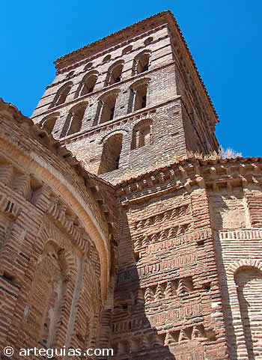
Sahagún es una histórica población de la provincia de León e indiscutiblemente, una de las más destacadas escalas del Camino de Santiago.
Real Monasterio de San Benito
Parece que su origen es altomedieval y guardó las reliquias de los mártires Facundo y Primitivo. Fue destruido en más de una ocasión y refundado en el año 880 (en tiempos del rey asturiano Alfonso el Magno).
Durante los siglos fue ganando poder hasta llegar a dominar sobre más de noventa monasterios e iglesias, en época de Alfonso VI. De la construcción románica y gótica de este monasterio no quedan sino restos mínimos.

Slide 5
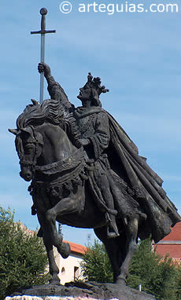
Este monasterio fue especialmente protegido por Alfonso VI que lo eligió como panteón. Fue uno de los impulsores de la liturgia romana en contraposición del rito hispánico visigodo y se convirtió en uno de los más poderosos del noroeste de España durante los siglos pleno medievales y ejerció su autoridad sobre inmensos territorios.
Fué ocupado por monjes cluniacenses, aunque nunca dependió jurisdiccionalmente de Cluny, ejerció su poder como un verdadero señor feudal a la francesa, lo que provocó numerosas revueltas en la ciudad.
A partir del siglo XV comienza su declive y actualmente han llegado muy pocos restos del que debió ser uno de los grandes monumentos medievales españoles. En origen se trataría de un edificio del románico pleno sustituido por otro gótico del siglo XIII.

Slide 6
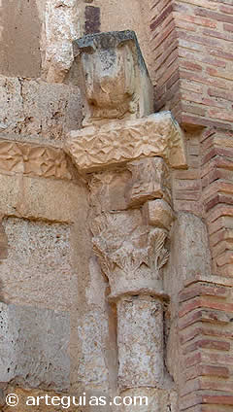
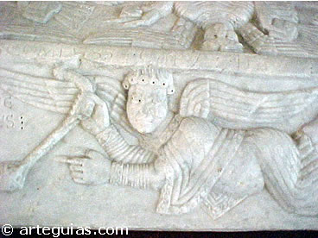
También hay que citar El Arco de San Benito, puerta sur de la iglesia pero casi completamente modificada en el siglo XVII, y que hoy es atravesada por una carretera.
La cara norte de este arco conserva restos medievales, como arcos, óculos y columnas.
También sobrevive la torre del reloj, que era una de las dos torres que flanqueaban la entrada al monasterio.
En el Museo Arqueológico Nacional de Madridse conserva la magnífica Lauda Sepulcral de Alfonso Ansúrez, procedente de este monasterio de San Benito.
Arco de San Benito

Slide 7
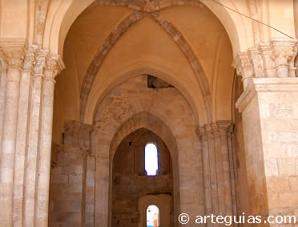
Capilla de San Mancio
Se ha conservado aceptablemente, la capilla de San Mancio, un edificio del siglo XII de una nave, adyacente a la iglesia abacial propiamente dicha.
El material es ladrillo y piedra de cantería y se conservan bien el muro mudéjar del lado norte y capiteles vegetales de los soportes, además de un ventanal en el testero.

Slide 8
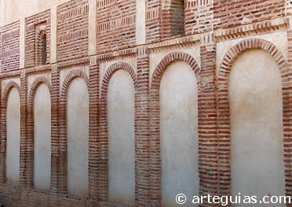
El muro norte de la Capilla de San Mancio
También es Sahagún un lugar interesante porque se le considera uno de los focos primitivos (incluso, probablemente el inicial) de ese nuevo arte mestizo exclusivamente hispano que llamamos mudéjar, románico-mudéjar o primer mudéjar castellanoleonés.
El muro norte de la Capilla de San Mancio y las iglesias de San Tirso y San Lorenzo son buena prueba de ello.

Slide 9
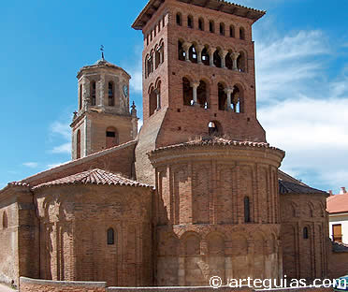
Iglesia de San Tirso
La iglesia de San Tirso de Sahagún es muy importante pues se considera que fue una de las primeras iglesias románicas españolas en que se reemplaza la piedra y la escultura monumental por el ladrillo para llegar a ser lo que se ha venido en denominar Románico-Mudéjar.
Parece que se inició su edificación en las primeras décadas del siglo XII en románico pétreo. De hecho, el ábside central arrancó en sillería con columnas, pero cuando sólo se habían levantado unas pocas hiladas hubo un cambio de planteamiento y se continuó con ladrillo, de modo que las columnas de piedra se continuaron como pilastras de ladrillo y el muro se decoró con dos arquerías superpuestas de medio punto.

Slide 10
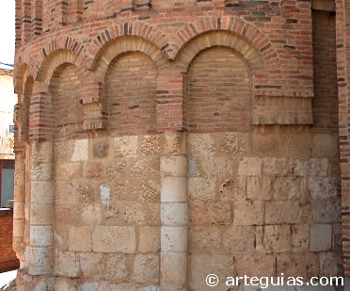
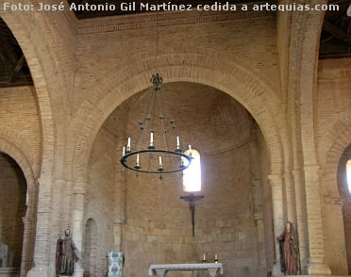
Iglesia de San Tirso
En el interior llama la atención que el trazado de los arcos triunfales es de herradura.

Slide 11
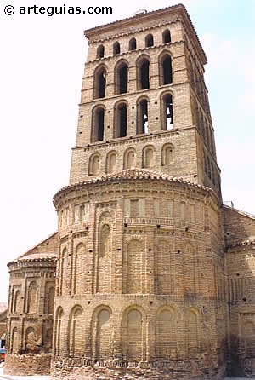
Iglesia de San Lorenzo
La iglesia de San Lorenzo es otro magnífico ejemplar del románico mudéjar, aunque ya en su fase "clásica" que se extiende por toda la Tierra de Pinares castellana. Data de comienzos del siglo XIII, como tantas construcciones de este estilo.
De grandes dimensiones, su estructura es similar a San Tirso pero su material de construcción es plenamente de ladrillo.
La cabecera tiene tres ábsides con bellas arquerías de herradura y alfiz, con frisos de ladrillos en esquinilla.
La enorme torre troncopiramidal presenta cuatro cuerpos. El inferior tiene arcos ciegos, los dos superiores presentan cuatro vanos con arcos doblados, y el último cinco vanos rodeados de arco sencillo.
Sin duda este campanario inspiró otras construidas en León y otras provincias castellano leonesas como la de la iglesia segoviana de San Lorenzo.

Slide 12
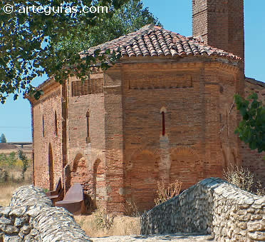
Santuario de la Peregrina
Otros templos mudéjares medievales de Sahagún:
En la capital del mudéjar leonés, la nómina de edificios medievales del estilo se amplía con el Santuario de la Peregrina y la Ermita de la Virgen del Puente.
El Santurio de la Peregrina fue una fundación franciscana del siglo XIII avanzado que fue hospital de peregrinos. Se ubica en lo alto de una colina cercana al núcleo de la población. Destaca su potente ábside poligonal donde lo mudéjar se inspira más en el gótico que el románico.

Slide 13
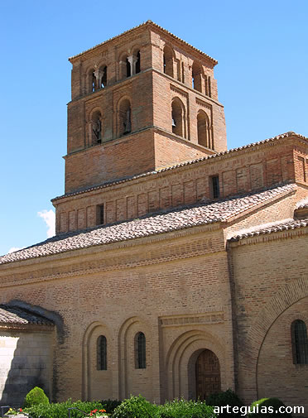
Ermita de la Virgen del Puente
Otros templos mudéjares medievales de Sahagún:
En la capital del mudéjar leonés, la nómina de edificios medievales del estilo se amplía con el Santuario de la Peregrina y la Ermita de la Virgen del Puente.
El Santurio de la Peregrina fue una fundación franciscana del siglo XIII avanzado que fue hospital de peregrinos. Se ubica en lo alto de una colina cercana al núcleo de la población. Destaca su potente ábside poligonal donde lo mudéjar se inspira más en el gótico que el románico.
Mucho más humilde, pero situado en un bonito paraje, es la Ermita de la Virgen del Puente.
Se llama así porque está junto a un pequeño puente medieval que salvaba el río Valderaduey (ahora seco y reconducido).

Slide 14
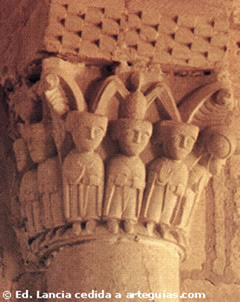
Monasterio de San Pedro de las Dueñas
Se conserva de época medieval la cabecera, que también es poligonal, con contrafuertes, aspilleras y frisos de esquinilla
A 5,1 km de Sahagún, se debe visitar el famoso Monasterio de San Pedro de las Dueñas, otro notable edificio que se comenzó en románico puro de piedra (como atestigua buena parte de su cabecera) y se finalizó en ladrillo.
Además de la arquitectura "mixta" de este cenobio femenino, lo más destacado es su colección de capiteles interiores de extraordinaria calidad.
Sin embargo, el más famoso de todos no es el de mayor virtuosismo escultórico, pero agrada por por su entrañable estampa. Nos referimos al de las siete monjas.

Slide 15
MATERIAL UTILIZADO:
Toda la información e imágenes han sido extraídas de la página web:
http://www.arteguias.com/romanico_sahagun.htm

Slide 16
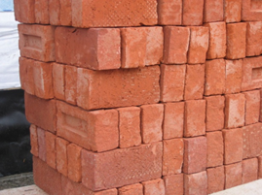
Actividades previas a la visita
1.- Explica brevemente cuándo y por qué surge el arte mudéjar.
2.- ¿Qué materiales se utilizaban para construir las edificaciones en el arte mudéjar?
3.- Realización de fichas, a modo de cuaderno de viaje, mezclando texto, dibujos o fotos en los que se explique los principales materiales y características del arte Mudéjar. Nos servirán para la posterior visita.
4.- Busca información de las siguientes construcciones (anécdotas sobre su construcción, uso dado a lo largo de la historia, origen de la construcción):
●Real Monasterio de San Benito
●Arco de San Benito
●Capilla de San Mancio
●Iglesia de San Tirso
●Iglesia de San Lorenzo
●Santuario de la Peregrina
●Ermit a de la Virgen del Puente
●Monasterio de San Pedro de las Dueñas
Ladrillos: Principal elemento constructivo

Slide 17
Actividades durante la visita
1. Realización de un dossier con diferentes actividades(ejemplos):
PREGUNTAS SOBRE EL ARTE MUDÉJAR.
1. ¿QUE SIGNIFICA LA PALABRA MUDÉJAR?
2. ¿A QUIEN SE LES DENOMINABA “MUDÉJARES”?
3. ¿QUE MATERIAL UTILIZABAN PARA DECORAR LAS PAREDES EXTERIORES?
A) LADRILLO B) MADERA C) CERÁMICA D) YESO.
4. ¿PARA QUE FINES USABAN EL LADRILLO?
A) PARA LUCIR LOS MUROS B) PARA CONSTRUIR LOS TECHOS. C) PARA DECORAR Y CONSTRUIR D) PARA DECORAR LOS SUELOS.
5. EN QUE SIGLOS SE DESARROLLA EL ARTE EL MUDEJAR.
A) IX Y XV B) XIII Y XVII C) XVIII Y XX D) XI Y XVI 15
2. Antes de comenzar con la explicación del guía, visita el monumento con un compañero e identifica: materiales utilizados, tipos de arcos, tipo de decoración y otros elementos.
3. Aporta la información que has buscado previamente sobre el monumento que estamos visitando. Levanta la mano para interrumpir al guía.

Slide 18
Actividades realizadas después de la visita
COSTUMBRES MUDÉJARES:
Esta tarea es por equipos y los alumnos tendrán que buscar información sobre cómo vivían los mudéjares, costumbres, vestimenta.... Y elaborar un power point.
2. CUENTO O LEYENDA DE LA ÉPOCA MUDÉJAR:
Buscar algún cuento o leyenda de la época mudéjar, dar tu opinión sobre ella y luego inventar entre todos los miembros del grupo un cuento nuevo basado en el que acabáis de leer.
3. ¿Qué es lo que más te ha gustado de la visita?
4. ¿Qué es lo que menos te gustó?
5. ¿Qué aspectos mejorarías para futuras visitas?

